Slide 1

Report of Previous work
汇报人：高海涵
2021年1月27日
Notes:
1

Slide 2

SUMMARY
2
现在工作的重点在于移植实时处理器到一个硬件平台上
我负责的是一个交叉编译工具链的改编，使其可以支持内联汇编形式的TTL指令
目前内联汇编的功能已经实现
整体工作思路（RPU）：
实验平台搭建 仿真环境都已经有了
完成仿真
添加TTI指令
添加CMT
完成测试用例
Notes:
2

Slide 3
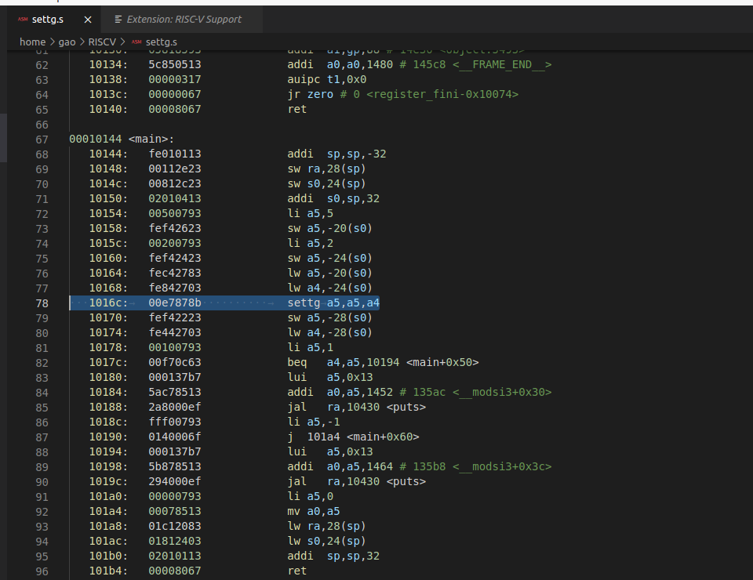
主要工作 1.完成了汇编器的改造
3
生成的是riscv32-unknown-elf-gcc
这个编译器硬件架构是针对于riscv32架构的编译器，使用的C运行库为newlib
Notes:
3

Slide 4
主要工作 1.完成了汇编器的设计
4
关于运行库newlib
并非Linux系统自带的动态链接库，常用于嵌入式设备
编译器支持静态编译选项，可以将动态链接库和源代码汇编生成一个大的目标代码，这样就可以在裸机上运行程序
定义了编译器-程序员的编程接口，在已有的指令基础上做了若干修改
Notes:
4

Slide 5
主要工作 2.从可执行文件到coe
5
目前使用较为广泛的方式是手写一段代码，可以是matlab或者说C语言，将文件转化为coe文件
这一部分的工作正在调研当中，应该可以在寒假期间完成
或者求助于bin转coe的工具，这样比较快，但是目前还没有找到这方面的工具
Notes:
5

Slide 6
主要工作 3.仿真器
6
仿真器可以允许我们在主机上判断riscv代码的正确性，但是我目前还没有成功修改仿真器使之可以执行我们自身的自定义指令
对于交叉编译生成的代码，调试的方法貌似只有gdb可以用
下一步总结文档完善一下
硬件多线程与软件多线程
这里实现了硬件多线程，可以避免保存现场
但是由于硬件数目的限制，导致调度的线程存在限制
多线程调度的模拟
如何模拟多个线程之间的切换
建议稍微修改硬件，将当前执行的线程的ID存到某个专用寄存器当中
线程如何切换，切换的策略(轮询 or 带权的任务调度)
Notes:
6

Slide 7
后期工作计划
7
希望可以负责软件相关的工作，比如添加时间语义指令
感觉目前的要求还不是很明确，关于我们最终需要实现的小车功能希望可以有更加详细的需求文档
比如：时间控制要达到什么层次，最终需要实现什么功能
阅读小车控制的代码
Notes:
7

Slide 8
参考文献及总结文档
8
论文：
RV32I的文档
网页：
cv32e40p User Manual
总结文档：
2020-09-26-汪超-RPU仿真.md
Notes:
8

